Slide 1
ОСПАРИВАНИЕ
КАДАСТРОВОЙ СТОИМОСТИ:
спасение или опасность
для оценочной деятельности ?
Кулаков Кирилл Юрьевич,
Соучредитель ЦНЭС,
Вице-президент СРО РАО,
Председатель Комитета по кадастровой оценке и оспариванию КС Национального объединения СРО оценщиков,
Проректор НИУ МГСУ, д.э.н., проф., FRICS
МКОД, 08 октября 2021 года

Slide 2
НАИБОЛЕЕ ВОСТРЕБОВАННЫЕ ВИДЫ ОЦЕНКИ
ОЦЕНКА
ДЛЯ ОСПАРИВАНИЯ КС
и иных споров
ОЦЕНКА ПО ЗАКАЗУ
ГОС. ОРГАНОВ
И ПРОГОС. СТРУКТУР
ОЦЕНКА ПО ЗАКАЗУ КРУПНОГО БИЗНЕСА
ОЦЕНКА ДЛЯ ЦЕЛЕЙ ЗАЛОГА,
в т.ч. ИПОТЕКИ

Slide 3
ОСПАРИВАНИЕ КС – ЧТО СЕЙЧАС
в БОЛЬШИНСТВЕ СУБЪЕКТОВ РФ
(в соответствии со ст. 22 ФЗ-237):
КОМИССИЯ
(в случае ее создания в субъекте РФ)
СУД
общей юрисдикции
ОСПАРИВАНИЕ КС юр. и физ. лицами

Slide 4
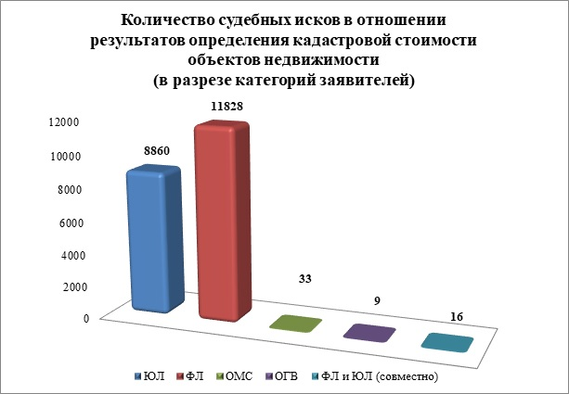
За 2020 г. в судах инициировано 20 746 споров
о величине, кадастровой стоимости,
в отношении 37 932 объектов недвижимости

Slide 5
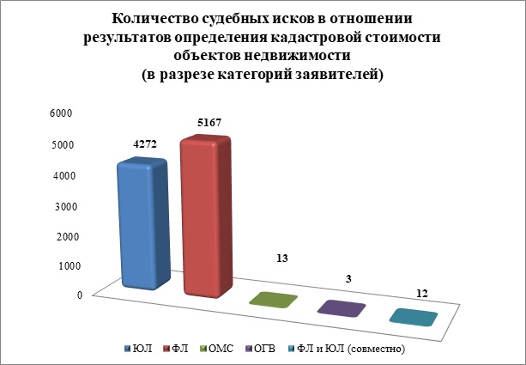
За период с 01.01.2021 по 31.07.2021 в судах
инициировано 9 467 споров о кадастровой стоимости,
в отношении 19 900 объектов недвижимости

Slide 6
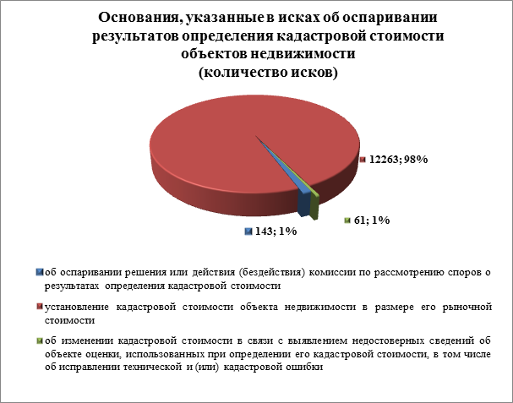
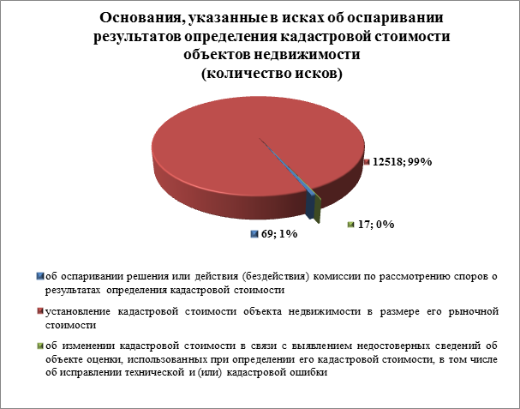

Slide 7
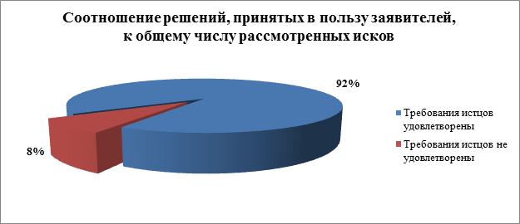
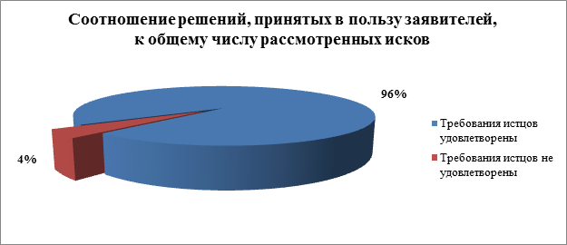

Slide 8
В результате вынесенных в судебном порядке решений по искам, поступившим в суды в период с 01.01.2020 по 31.12.2020, наблюдается падение суммарной величины кадастровой стоимости в отношении объектов недвижимости, по которым были приняты решения, по состоянию на 31.12.2020 приблизительно на 228,6 млрд. руб. (- 52%):
суммарная величина кадастровой стоимости до оспаривания составляла около 441,68 млрд. руб.;
после оспаривания – около 213,06 млрд. руб.

Slide 9
В результате вынесенных в судебном порядке решений по искам, поступившим в суды в период с 01.01.2021 по 31.07.2021, наблюдается падение суммарной величины кадастровой стоимости в отношении объектов недвижимости, по которым были приняты решения, по состоянию на 31.07.2021 приблизительно на 75,95 млрд. руб. (- 50,29%):
- суммарная величина кадастровой стоимости до оспаривания составила около 151,03 млрд. руб.;
- после оспаривания – около 75,08 млрд. руб.

Slide 10
РИСКИ ПРИ ОСПАРИВАНИИ КС
СПОРНЫЕ ВОПРОСЫ
(НДС,
выделение стоимости земли при оценке
РС ОКСов и т.д.)
НЕДОСТАТОЧНОСТЬ НОРМАТИВНО-МЕТОДИЧЕСКОГО ОБЕСПЕЧЕНИЯ, ОТСУТСТВИЕ ЧЕТКИХ РАЗЪЯСНЕНИЙ
по ГКО и оценке РС

Slide 11
РИСКИ ПРИ ОСПАРИВАНИИ КС
ЖАЛОБЫ ГБУ
в СРОО и МЭР РФ
Около 95 %
отчетов об оценке признаются
суд. экспертами недостоверными
Давление на суд. экспертов
УГОЛОВНЫЕ ДЕЛА против суд. экспертов
(дело Туевой)

Slide 12
РИСКИ ПРИ ОСПАРИВАНИИ КС
НОВАЯ СХЕМА ОСПАРИВАНИЯ КС (ст.22.1 237-ФЗ)
ГКО на
«промежуточные» даты
СУД. ЭКСПЕРТИЗЫ – ТОЛЬКО в ГСЭД ???
(ФЗ-273 от 01.07.2021 г. – изменения в ст. 41 73-ФЗ)

Slide 13
НОВАЯ СХЕМА ОСПАРИВАНИЯ КС –
ЧТО БУДЕТ и УЖЕ ЕСТЬ в РЯДЕ СУБЪЕКТОВ РФ по 269-ФЗ
(статья 22.1 237-ФЗ)
СУД
общей юрисдикции
ГБУ по КО
ОСПАРИВАНИЕ КС
ЮР. и ФИЗ. ЛИЦАМИ
ОСПАРИВАЕТСЯ
РЕШЕНИЕ ГБУ
(ст. 22 КАС)
.
ОДНОВРЕМЕННО !!!
могут быть заявлены требования
об установлении КС в размере РС
(ст. 25 КАС)

Slide 14
ПРОЧИЕ НЮАНСЫ ОСПАРИВАНИЯ
(по статье 22.1 237-ФЗ в ред. 269-ФЗ):
ЗАЯВЛЕНИЕ в ГБУ МОЖЕТ БЫТЬ ПОДАНО
В ТЕЧЕНИЕ 6 МЕСЯЦЕВ
С ДАТЫ, ПО СОСТОЯНИЮ НА КОТОРУЮ
ПРОВЕДЕНА ОЦЕНКА РС В ОТЧЕТЕ ОБ ОЦЕНКЕ
ГКО на, ОТСУТСТВИЕ ЧЕТКИХ РАЗЪЯСНЕНИЙ
по ГКО и оценке РС
РАЗНЫЕ
ДАТЫ ОЦЕНКИ – КС и РС

Slide 15
КОГДА ЭТО ВСТУПАЕТ В СИЛУ ?
До 1 января 2023 года устанавливается переходный период применения статей 22 и 22.1 Федерального закона от 3 июля 2016 года N 237-ФЗ "О государственной кадастровой оценке" с учетом следующих особенностей:
в течение переходного периода высшим исполнительным органом государственной власти субъекта Российской Федерации может быть принято решение о дате перехода к применению положений статьи 22.1 Федерального закона от 3 июля 2016 года N 237-ФЗ "О государственной кадастровой оценке" для целей установления кадастровой стоимости объектов недвижимости в размере их рыночной стоимости (далее - решение);
2) в течение переходного периода до дня, указанного в решении (в случае отсутствия принятого решения - до завершения переходного периода), в субъекте Российской Федерации:
а) не применяются положения статьи 22.1 Федерального закона от 3 июля 2016 года N 237-ФЗ "О государственной кадастровой оценке";
б) отчет об оценке рыночной стоимости, прилагаемый к заявлению об оспаривании в соответствии с частью 9 статьи 22 Федерального закона от 3 июля 2016 года N 237-ФЗ "О государственной кадастровой оценке", подлежит составлению исключительно в форме электронного документа;

Slide 16
ПЕРСПЕКТИВЫ ОСПАРИВАНИЯ КС
п.5 статьи 6 269-ФЗ: В 2022 году во всех субъектах Российской Федерации должна быть проведена государственная кадастровая оценка земельных участков без учета ограничений по периодичности проведения государственной кадастровой оценки.
п.6 статьи 6 269-ФЗ: В 2023 году во всех субъектах Российской Федерации должна быть проведена государственная кадастровая оценка зданий, помещений, сооружений, объектов незавершенного строительства, машино-мест без учета ограничений по периодичности проведения государственной кадастровой оценки.

Slide 17
ПЕРСПЕКТИВЫ ОСПАРИВАНИЯ КС
20.09.2021 г.
ГБУ г. Москвы разместило
проект отчета об итогах ГКО-2021
Проект отчета № 1/2021 «Об итогах государственной кадастровой оценки всех видов объектов недвижимости, в том числе земельных участков (категория земель – «земли населенных пунктов»), расположенных на территории города Москвы, по состоянию на 01.01.2021» от 01.09.2021 г. доступен для скачивания по следующей ссылке:
ftp://files.gcgs.ru/Otchet2021/Otcet_GKO_ON_MSK_2021.zip

Slide 18
Саморегулируемая организация Региональная ассоциация оценщиков создана в результате многочисленных инициатив коллег из различных регионов России. СРО РАО - это объединение людей, заинтересованных в развитии оценочной деятельности в России, повышении качества
Об ассоциации
СПАСИБО ЗА ВНИМАНИЕ !
КОНТАКТЫ:
Кулаков Кирилл Юрьевич,
- Соучредитель ЦНЭС,
- Вице-президент СРО РАО,
- Председатель Комитета по кадастровой оценке и оспариванию кадастровой стоимости Национального объединения СРОО,
- Проректор НИУ МГСУ, д.э.н., проф., FRICS
Моб. тел.: 8-916-688-06-25
Е-mail: kkulakov@bk.ru

